Slide 1
Bonjour!
jeudi, le trois avril

Slide 2
Travail de cloche
Quelle est une profession pour laquelle le Nautilus n’a pas besoin?

Slide 3
Bonjour!
jeudi, le trois avril

Slide 4
AVERTISSEMENT
Examen
DEMAIN!!! vendredi, le quatre avril
20.000 Lieues sous les mers et tout ce que vous avez appris de la langue française: surtout le subjonctif et le faire causatif

Slide 5
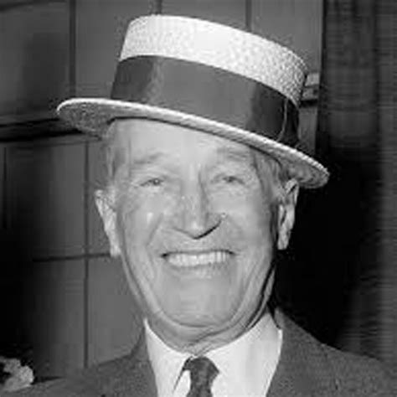
Maurice Chevalier (1888 – 1972) was a French performer who affected a strong French accent when he performed in the United States. To many people, a Frenchman speaking English should sound as he did.

Slide 6
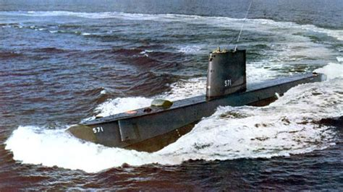

Slide 7
adjectifs qui décrivent le Capitaine Nemo

Slide 8
No written homework due Friday, April 4.
Étudiez

Slide 9
Billet de sortie
Que proposez-vous pour amuser l’équipage du Nautilus le samedi soir?

